Slide 1
Work Progress
By: Abdur Rehman

Slide 2
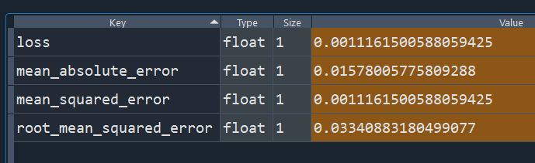
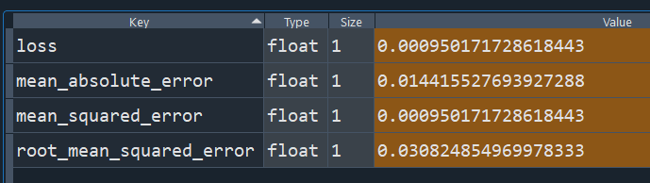
tuner.results_summary()
Best mean_squared_error So Far: 0.014303223975002766
Total elapsed time: 00h 29m 35s
Best Hyperparameters
{'input_delay_size': 19, 'activation_': 'relu', 'hidden_layers': 2, 'units_nodes_0': 200, 'units_nodes_1': 168, 'learning_rate': 0.01, 'units_nodes_2': 104, 'units_nodes_3': 176, 'units_nodes_4': 96, 'units_nodes_5': 144, 'shuffle': True, 'units_nodes_6': 40, 'units_nodes_7': 144, 'units_nodes_8': 72, 'units_nodes_9': 80, 'units_nodes_10': 184, 'units_nodes_11': 96, 'units_nodes_12': 32, 'units_nodes_13': 48, 'units_nodes_14': 192, 'units_nodes_15': 192, 'units_nodes_16': 256, 'units_nodes_17': 96, 'units_nodes_18': 128, 'units_nodes_19': 64, 'units_nodes_20': 240, 'units_nodes_21': 136, 'units_nodes_22': 72}
Evaluation on TEST SET
Evaluation on TRAINING SET

Slide 3
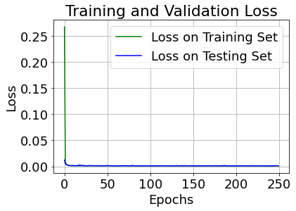
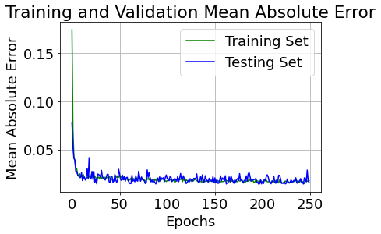

Slide 4
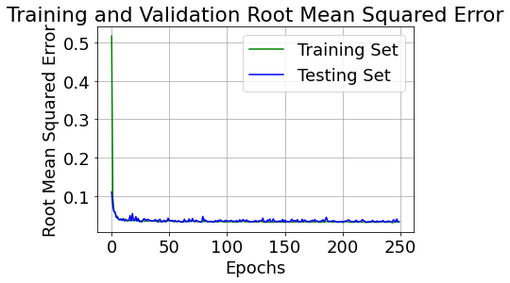
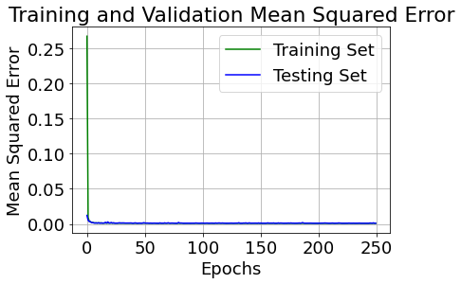

Slide 5
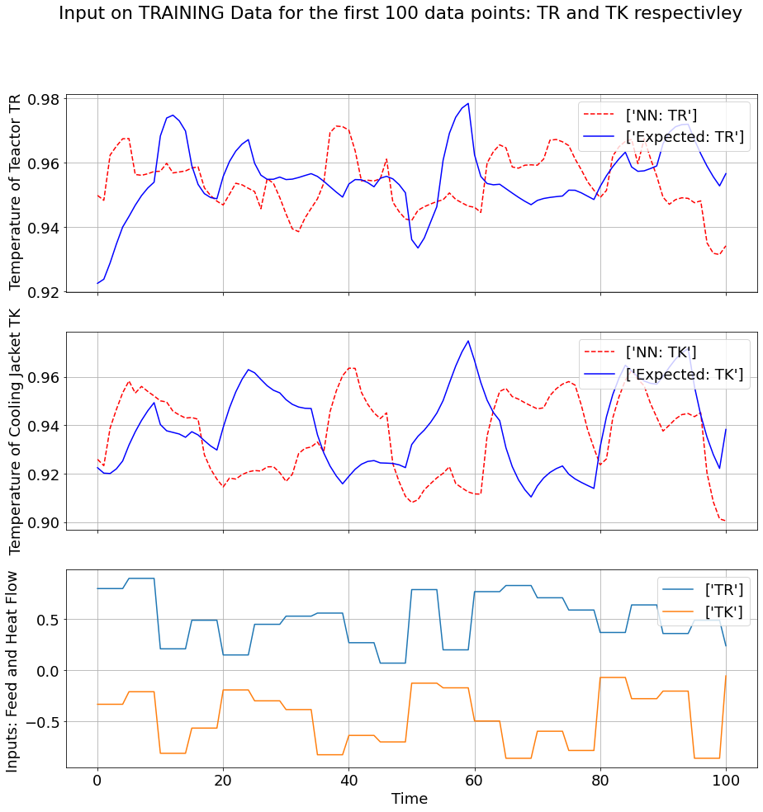

Slide 6
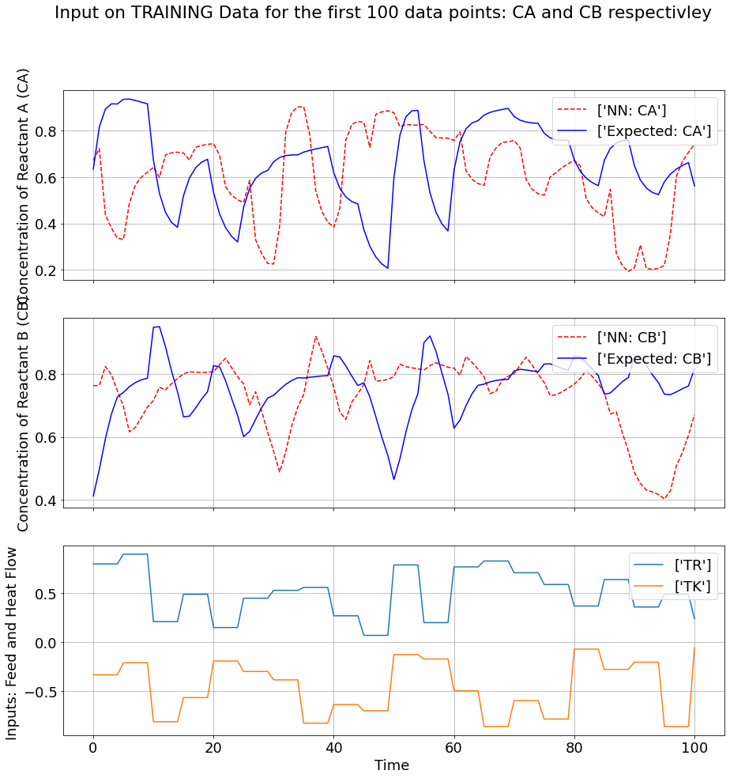

Slide 7
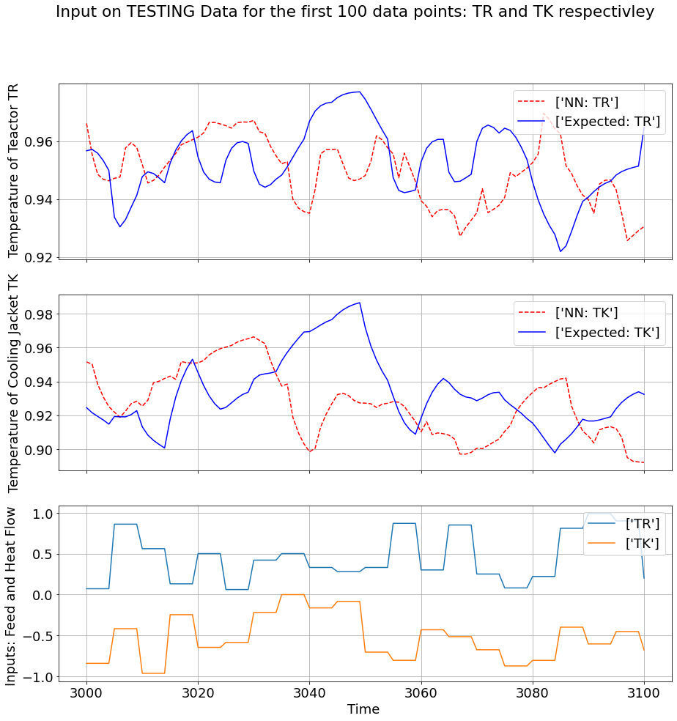

Slide 8
